Slide 1
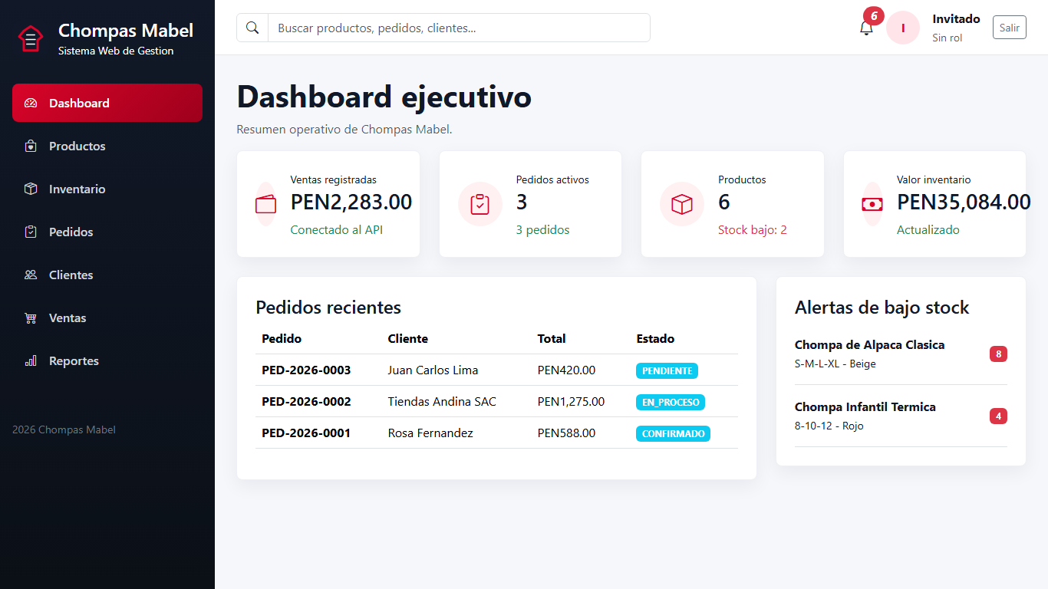
Chompas Mabel
Sistema Web de Gestión
Gestión real de productos, inventario, clientes, pedidos, ventas y reportes
Angular 21 + Spring Boot + MySQL + Docker
Integrantes:
ANGULO GONZALES Diego Gabriel CRUZ SALAZAR Jorge Luis
Ingenieria Web - 2026

Slide 2
Problema y solución
02
De registros manuales a gestión digital centralizada
Situación actual
Solución web
Impacto
Registros dispersos, control de stock manual, seguimiento limitado de pedidos y poca visibilidad de ventas.
Aplicación Angular conectada a una API REST Spring Boot y una base MySQL con datos reales.
Menos errores Más control Mejor sustento
Beneficios esperados para Chompas Mabel
Información centralizada
Inventario trazable
Pedidos con detalle
Reportes operativos

Slide 3
Objetivos
03
Qué busca resolver el proyecto
Objetivo general
Implementar un sistema web de gestión para Chompas Mabel que conecte frontend, backend y base de datos para administrar productos, inventario, clientes, pedidos, ventas y reportes.
01
02
03
04
Frontend Angular
Backend Spring Boot
Base MySQL
Entrega replicable
Componentes, rutas, servicios HTTP, signals y formularios reactivos.
Controladores REST, servicios, repositorios JPA, DTOs y validaciónes.
Modelo relaciónal con PK, FK, restricciones y datos iniciales.
Docker Compose, README, GitHub, informe y presentación.

Slide 4
Módulos implementados
04
Mapa funcional de la aplicación
Acceso y resumen
Gestión maestra
Operación
Análisis
Login
Productos
Pedidos
Reportes
Acceso y sesión
CRUD y catálogo
Detalle y totales
Métricas operativas
Dashboard
Inventario
Ventas
Indicadores
Stock y movimientos
Comprobante
Clientes
Registro y consulta

Slide 5
Patrón arquitectónico
05
Arquitectura en capas + MVC/REST
Presentación
Angular SPA: rutas, componentes, formularios, signals y servicios HTTP.
Por qué se eligió
Controladores
Separa responsabilidades por capa.
Facilita mantenimiento y pruebas.
Permite escalar frontend y backend por separado.
Centraliza reglas de negocio en servicios.
Hace clara la sustentación técnica.
REST Controllers reciben solicitudes y responden JSON.
Servicios
Reglas de negocio: pedidos, stock, totales, ventas y validaciones.
Repositorios
Spring Data JPA encapsula acceso a MySQL.
Modelo
Entidades relacionadas representan el dominio de Chompas Mabel.
Este patrón evita mezclar interfaz, reglas de negocio y persistencia en un solo lugar.

Slide 6
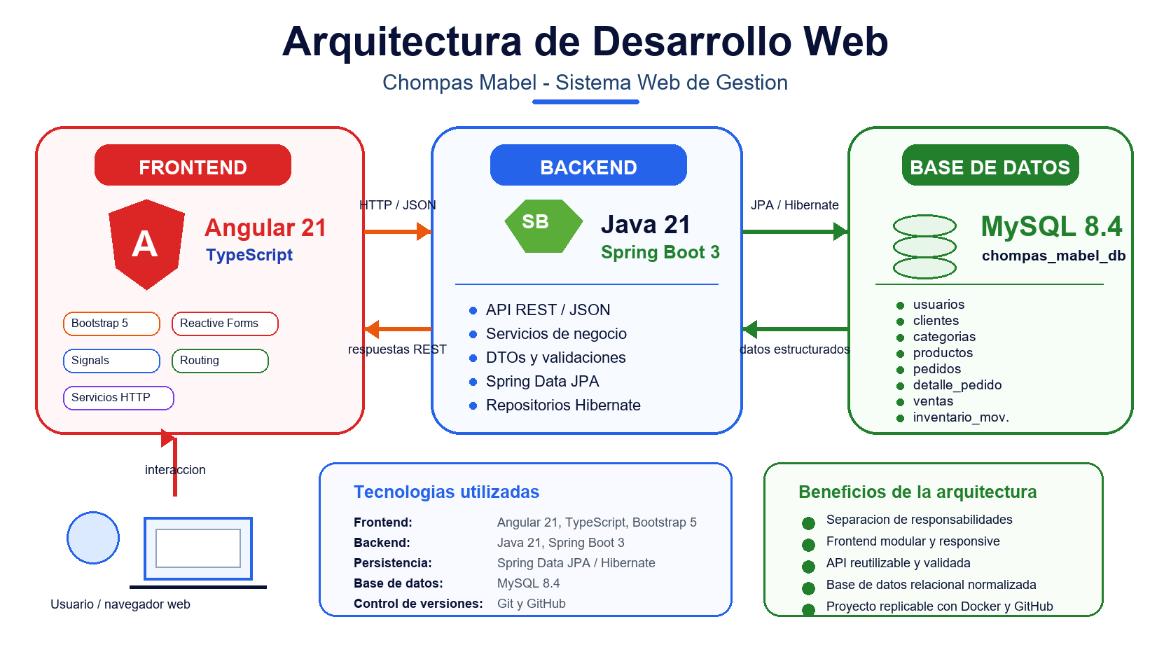
Arquitectura de desarrollo
06
Angular + Spring Boot + MySQL
SPA Angular consume endpoints REST; Spring Boot aplica reglas de negocio; MySQL conserva datos relaciónales.

Slide 7
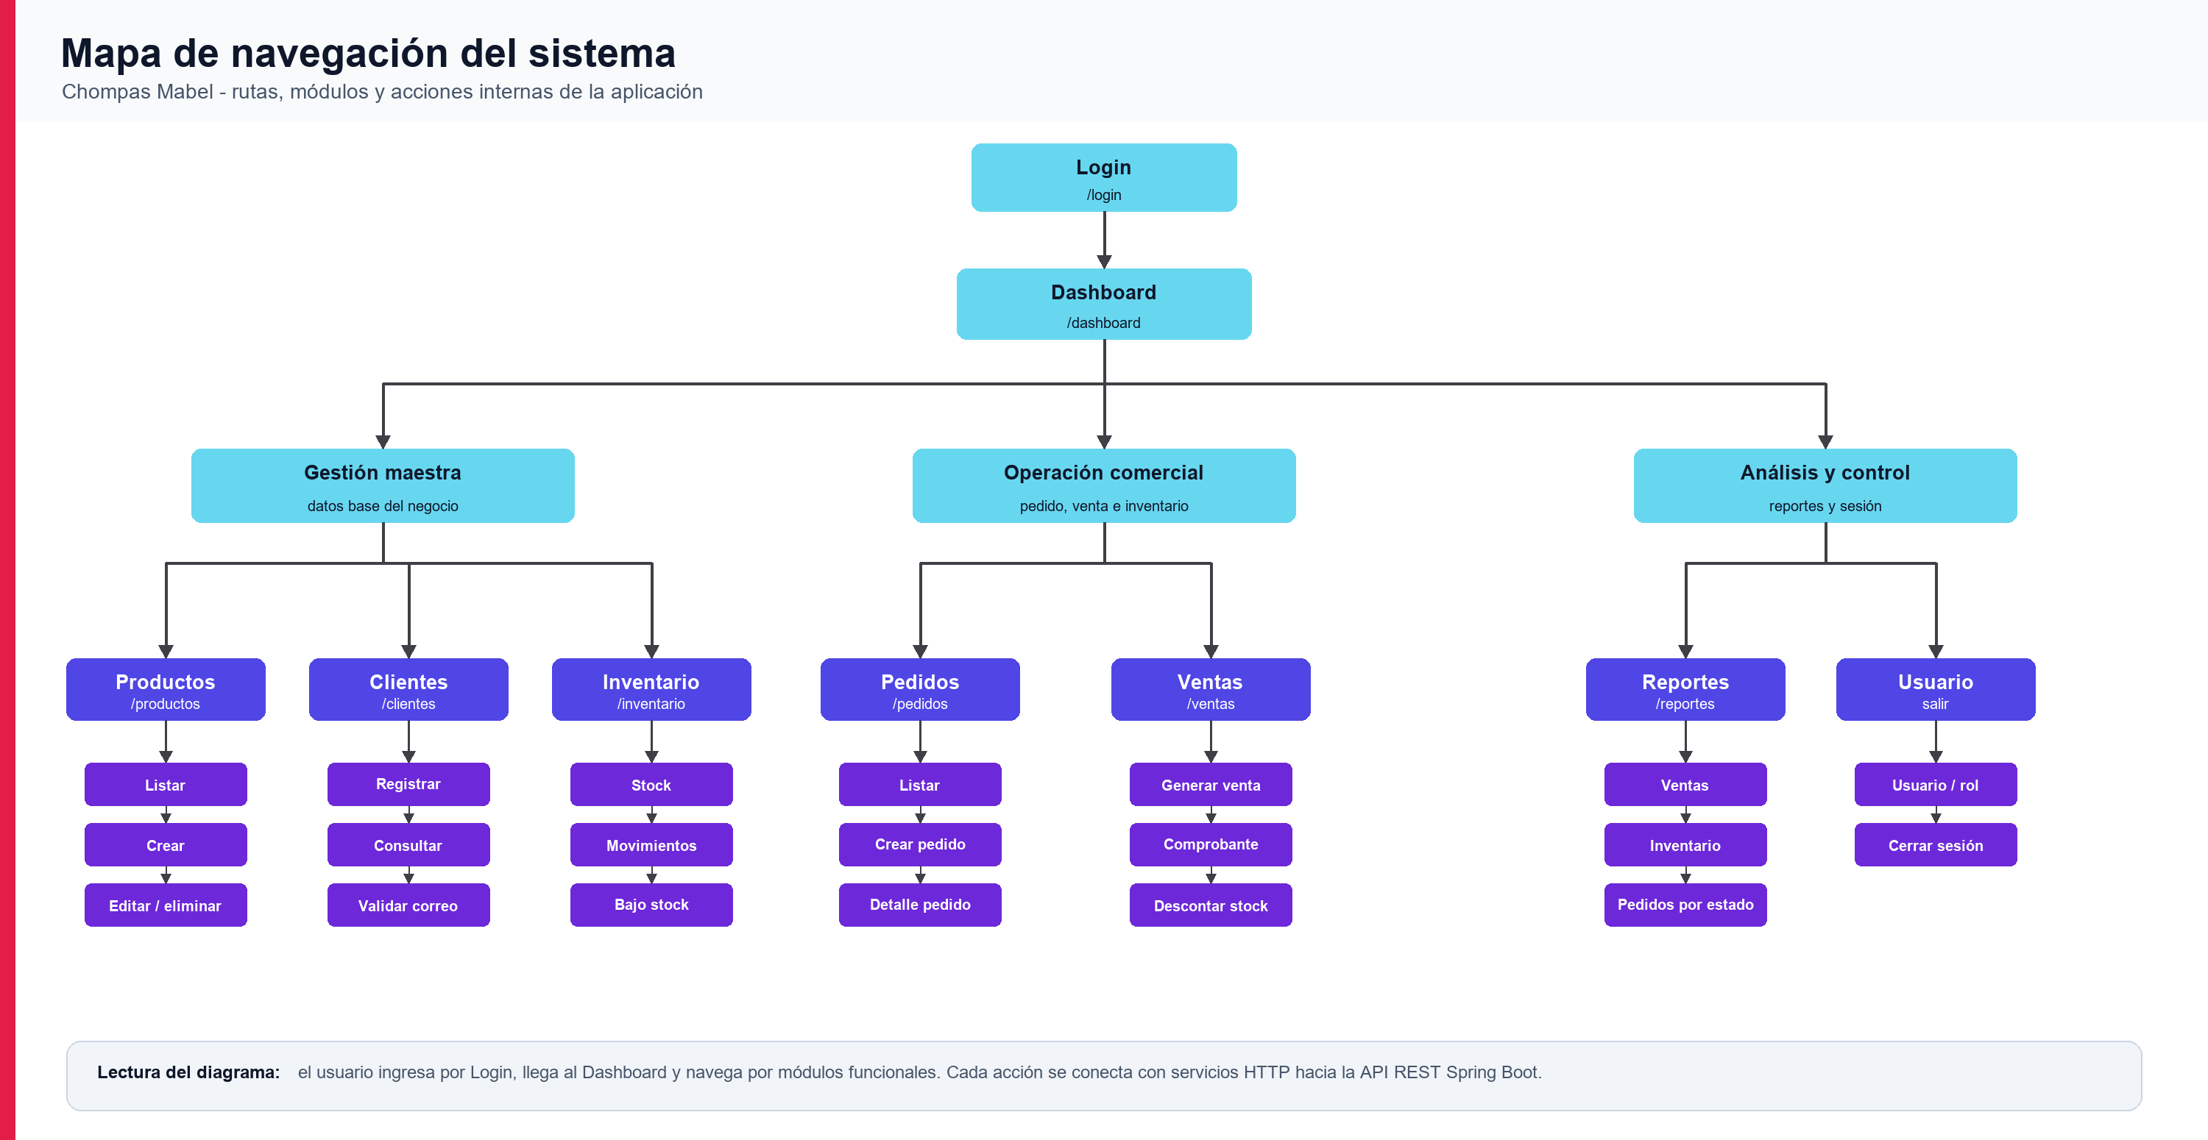
Mapa de navegación
07
Jerarquía de pantallas y submódulos

Slide 8
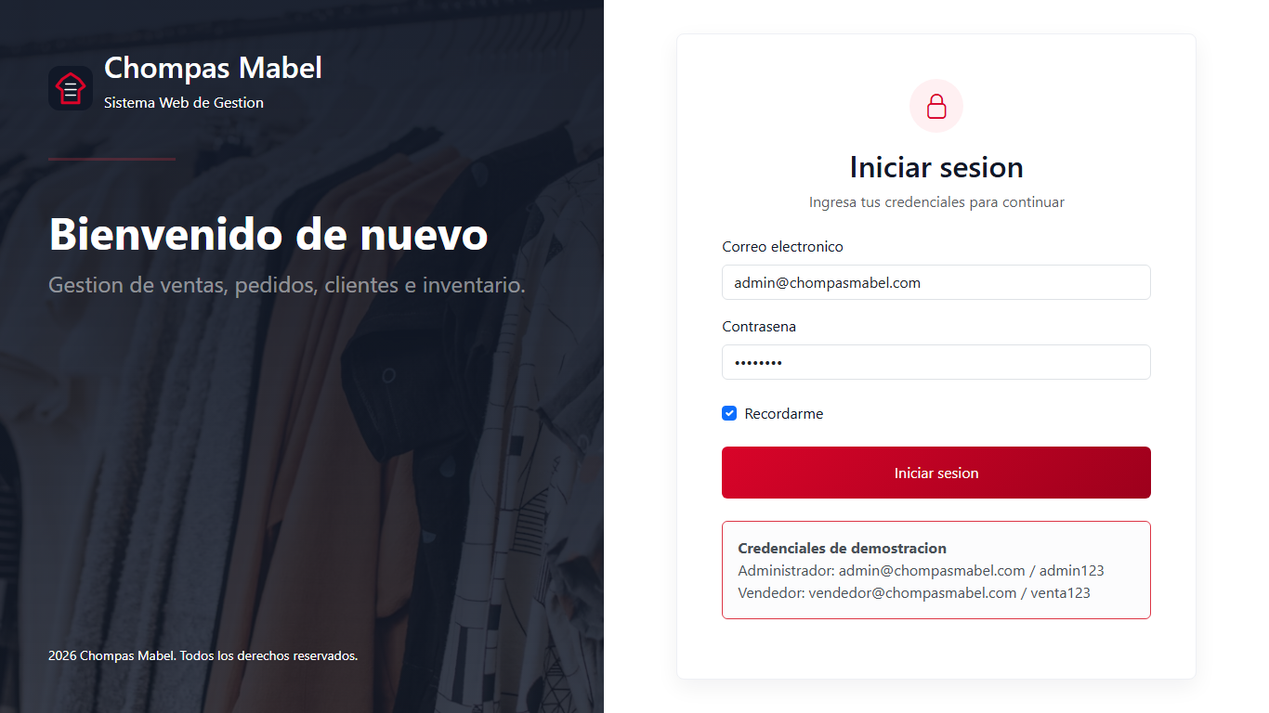
Aplicación implementada
08
Login y dashboard ejecutándose en localhost:4200
Login
Dashboard
Las capturas son reales, tomadas desde la aplicación Angular conectada al backend.

Slide 9
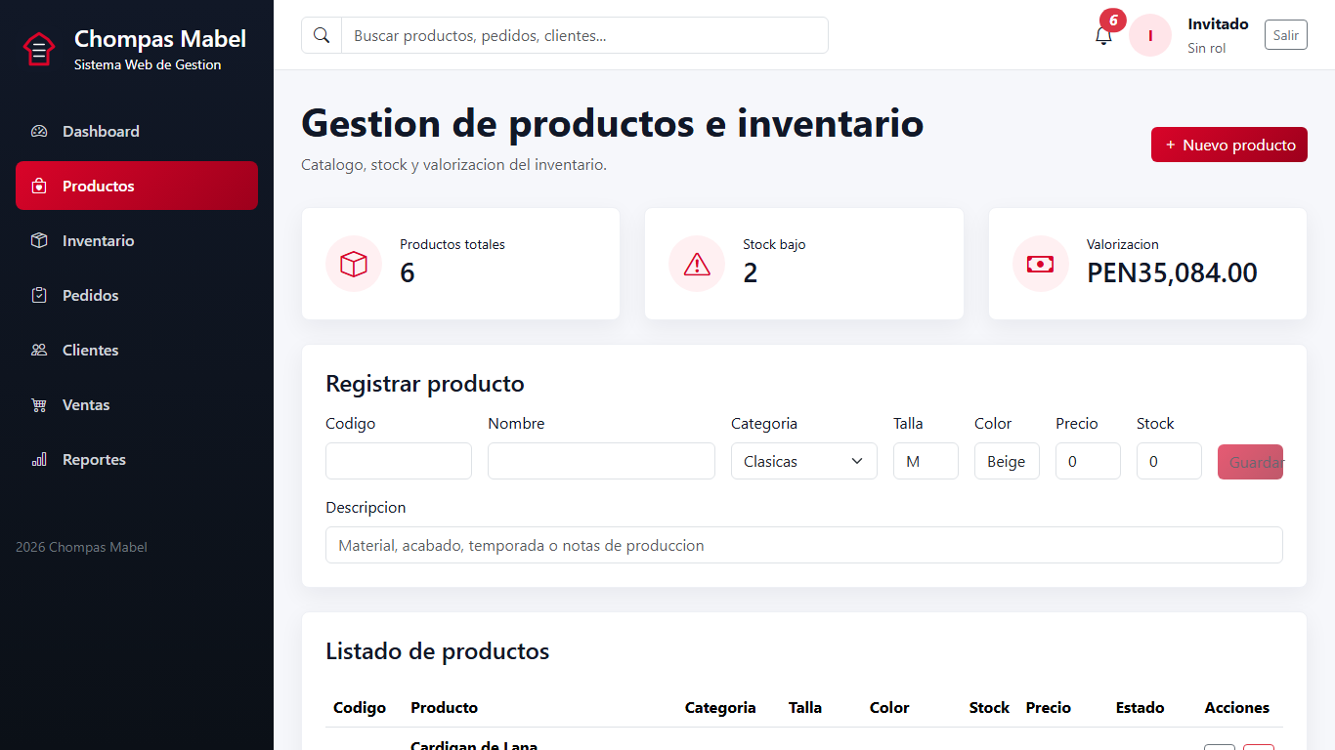
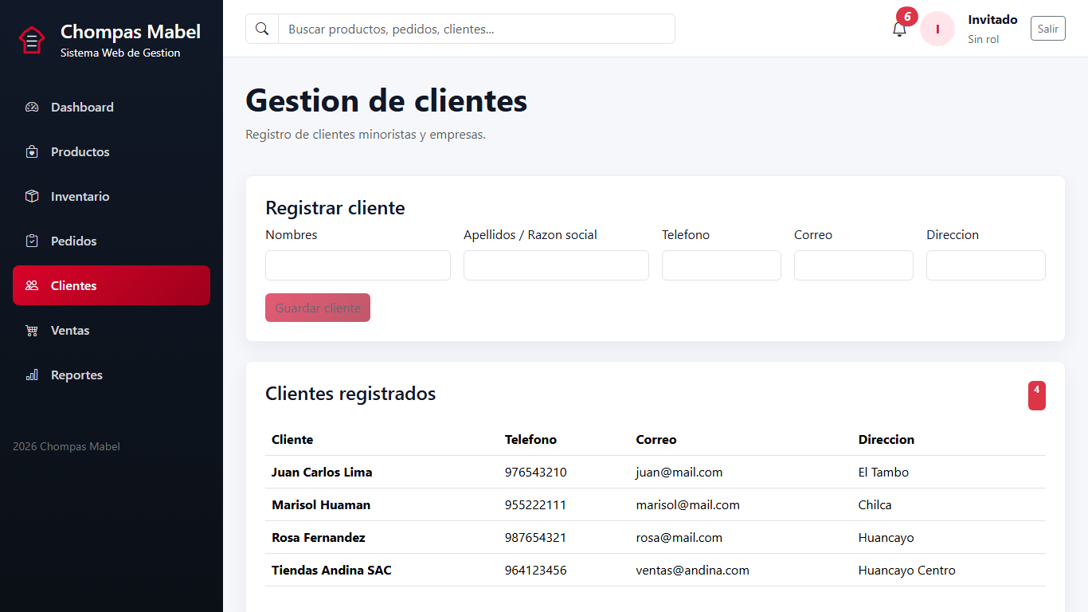
Gestión maestra
09
Productos, inventario y clientes
Productos
Clientes
Inventario / resumen
Evidencia funcional
Los módulos incluyen formularios, validaciones, listados y datos cargados desde servicios HTTP.

Slide 10
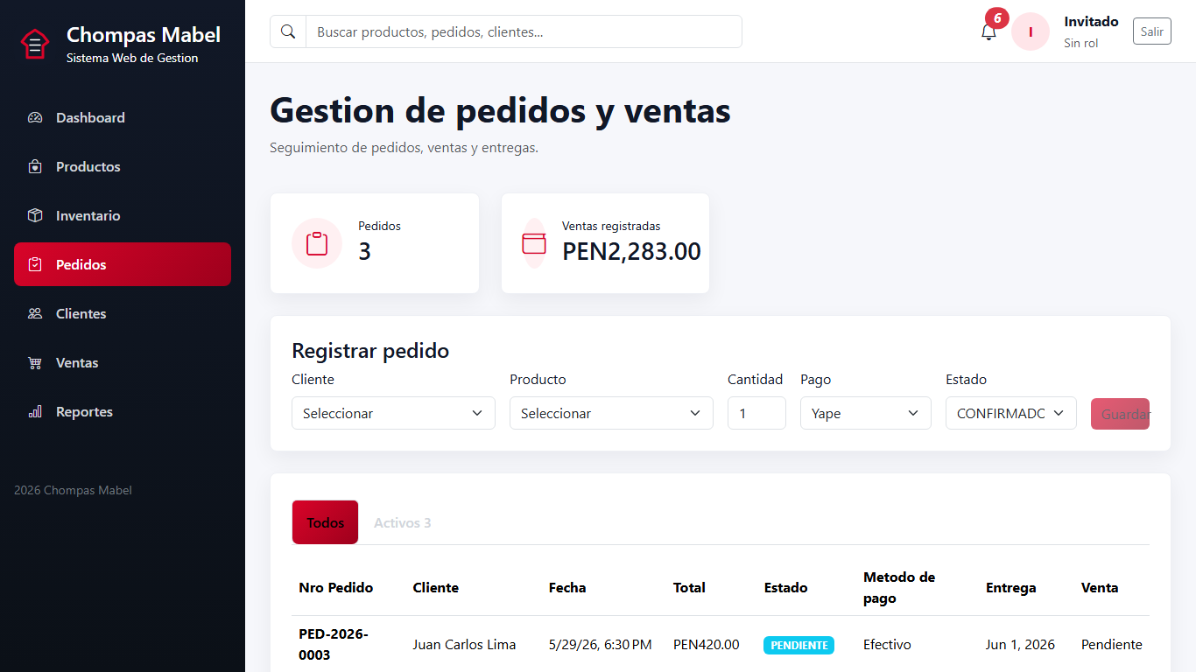
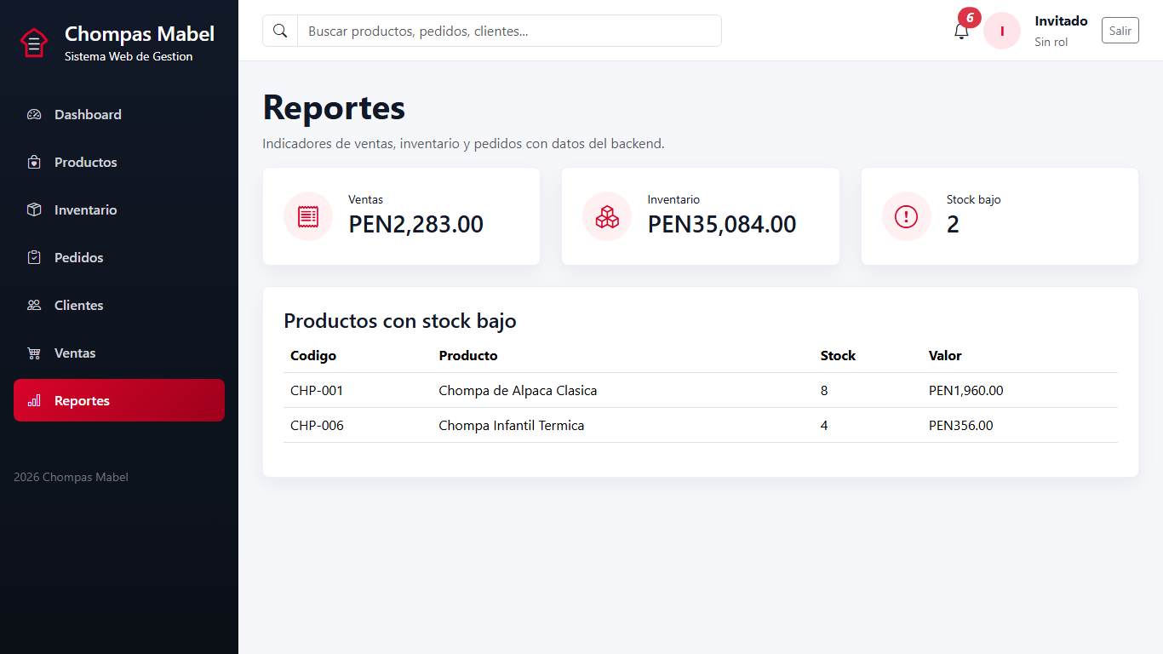
Operación comercial
10
Pedidos, ventas y reportes
Pedidos / ventas
Reportes
El flujo operativo relacióna cliente, pedido, detalle, producto, inventario y venta.

Slide 11
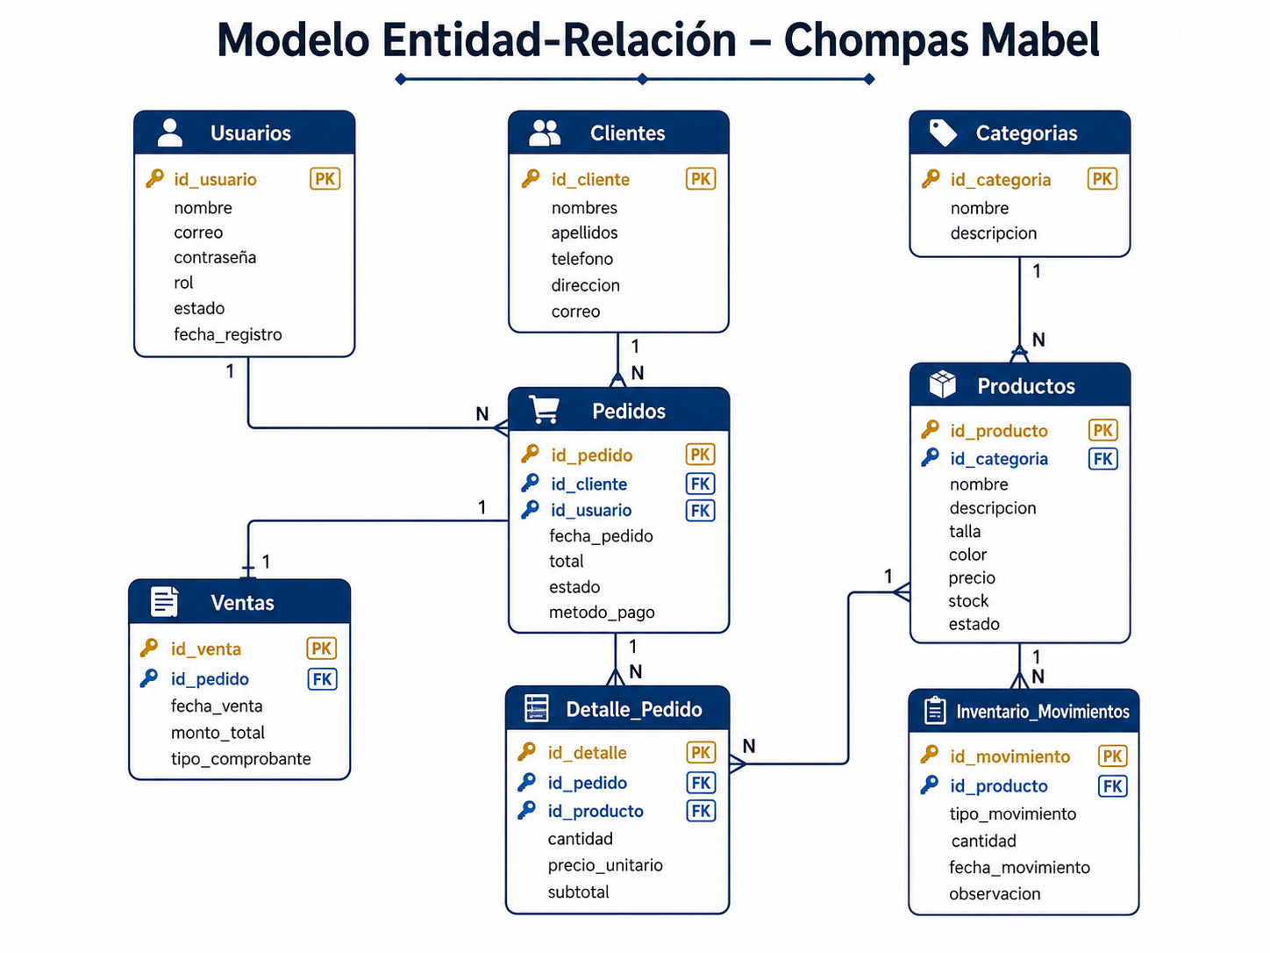
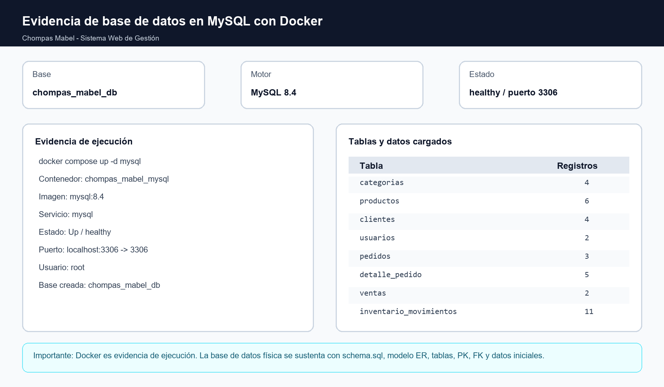
Base de datos física
11
Modelo ER, schema.sql y evidencia MySQL
Modelo entidad-relación
MySQL en Docker
Aclaracion
Docker demuestra ejecución; la base física se sustenta con schema.sql, tablas, PK, FK, restricciones y datos iniciales.

Slide 12
API REST y validaciónes
12
Endpoints principales y reglas de entrada
Productos
Clientes
Pedidos
GET /api/productos POST /api/productos PUT /api/productos/{id} DELETE /api/productos/{id}
GET /api/clientes POST /api/clientes Correo válido Nombre mínimo
GET /api/pedidos POST /api/pedidos Detalle de productos Descuento de stock
Validaciónes Angular
Validaciónes Spring Boot
Campos obligatorios, correo válido, precio >= 0, stock >= 0 y nombre mínimo.
DTOs con jakarta.validation y respuestas de error controladas.

Slide 13
Ejecución y replicación
13
Cómo levantar el proyecto en otra PC
Flujo para levantar el sistema
Comandos principales para replicar desde GitHub
Requisitos de la PC
Clonar repositorio
Java
Java 21 + Maven
1
Compila y ejecuta Spring Boot.
git clone https://github.com/DiegoA199/Chompas_Mabel.git
Node.js
Node.js + npm
Instala y arranca Angular.
2
Levantar MySQL
Docker
Docker Desktop
Levanta MySQL con la base inicial.
docker compose up -d mysql
3
Ejecutar backend
Validación rápida
cd backend-springboot && mvn spring-boot:run
Frontend
http://localhost:4200
Backend
http://localhost:8080/api/productos
4
Ejecutar frontend
MySQL
localhost:3306 / chompas_mabel_db
cd frontend-angular && npm install && npm start
Demo
admin@chompasmabel.com / admin123
Entrega replicable: el repositorio contiene código, scripts SQL, Docker Compose, README y evidencias para sustentar la ejecución.

Slide 14
Calidad de implementación
14
Por qué se sostiene como producto real
Estructura limpia
Datos reales
frontend-angular, backend-springboot, database, Docker y README.
Productos, clientes, pedidos, ventas e inventario con datos iniciales.
Responsive
Trazabilidad
Interfaz usable en escritorio y pantallas pequeñas.
Pedido genera detalle, movimiento de inventario y venta relaciónada.
La implementación cubre una cadena completa: interfaz, API, reglas de negocio, persistencia y evidencia de ejecución.

Slide 15
Conclusiones
15
Resultado final del proyecto
Producto funcional
Arquitectura clara
No es solo prototipo: la app conecta frontend, backend y datos.
Capas separadas fácilitan explicar y mantener el sistema.
Base consistente
Replicable
Modelo relaciónal respalda productos, clientes, pedidos y ventas.
GitHub, Docker y README permiten levantarlo en otra PC.
Listo para sustentar
Informe y PPT reúnen evidencia técnica y visual.

Slide 16
Chompas Mabel
Sistema Web de Gestión
Gracias
Proyecto listo para demostración y sustentación técnica.
Preguntas
Repositorio: github.com/DiegoA199/Chompas_Mabel

